Slide 1
Развитие коммуникативных навыков
Текст слайда

Slide 2
(лат. communicatio, от communico – делать общим, делать сообща, связывать, общаться),
Активное взаимодействие различного рода объектов, предполагающее обмен информацией с помощью специализированных сигналов-посредников. В человеческом обществе коммуникация – общение, обмен мыслями, знаниями, чувствами, поступками.

Slide 3
Виды коммуникаций:
Прямые
Опосредованные
Вертикальные (нисходящие, восходящие)
Горизонтальные
Монологические
Диалогические

Slide 4
Коммуникативные навыки – это способность человека взаимодействовать с другими людьми, адекватно интерпретируя получаемую информацию, а также правильно ее передавая

Slide 5
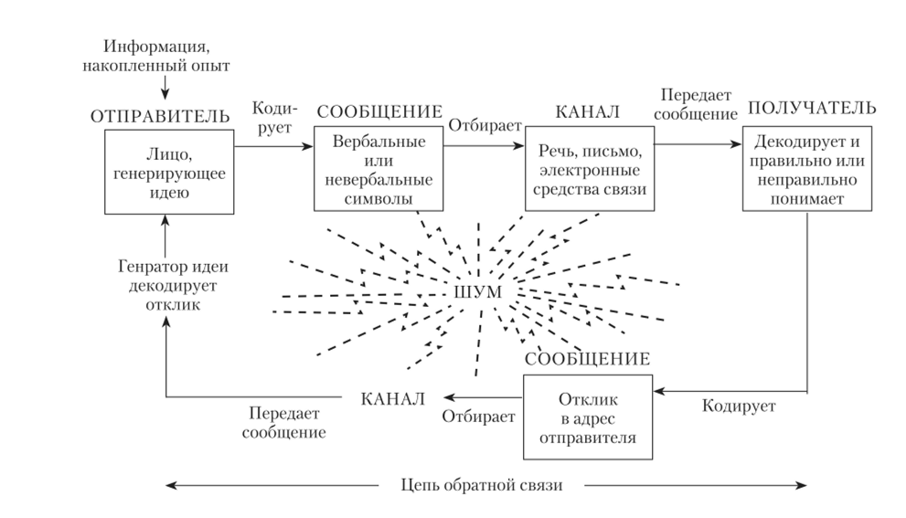

Slide 6
Четыре стадии сообщения
сообщение, которое намерен сделать отправитель (его мысли)
сообщение, каким оно высказано
то, как оно интерпретировано
то, каким оно окончательно сохранилось в памяти слушающего

Slide 7
Процесс искажения информации при ее передаче
Сообщение
Информация утрачена
Информация добавлена
Информация искажена

Slide 8
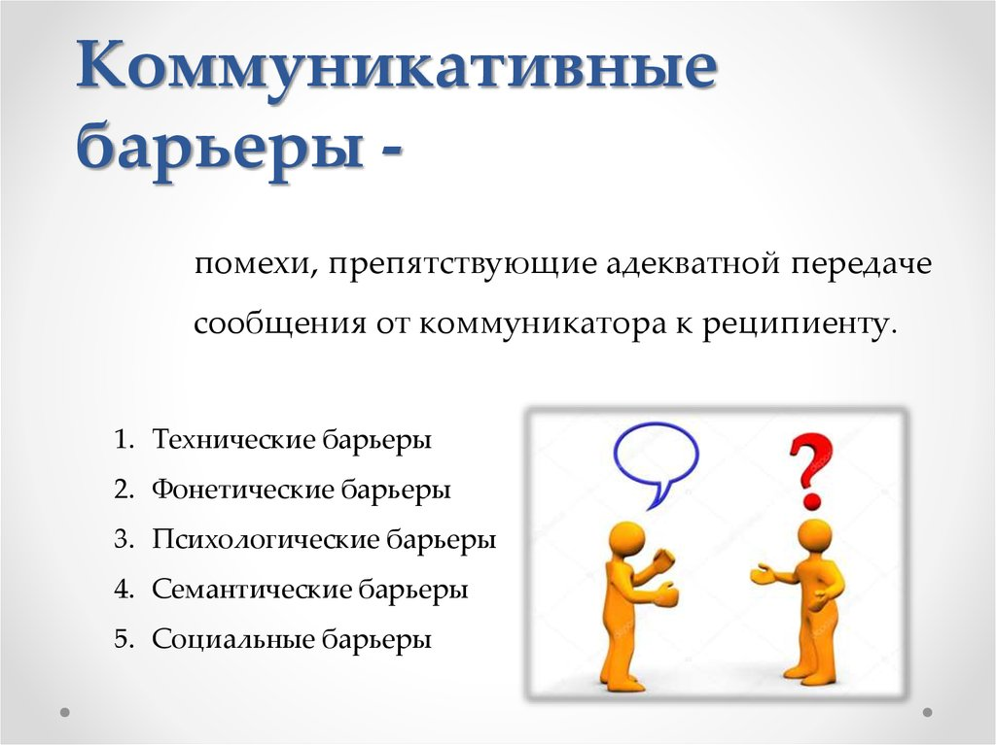

Slide 9
Искажения (эффекты) восприятия
Эффект первичности
Эффект края
Эффект капитанства
Эффект контраста
Эффект незавершенного действия

Slide 10
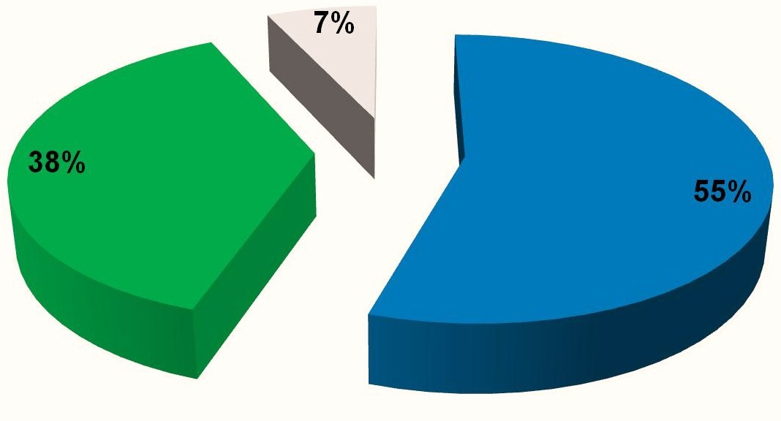
Диаграмма А. Меграбяна

Slide 11
Функции невербальных сообщений
информация о личности коммуникатора
информация об отношении участников коммуникации друг к другу
информация об отношении участников коммуникации к самой ситуации

Slide 12
Функции невербальных сообщений при взаимодействии с вербальными
дополнение вербальных сообщений
опровержение вербальных сообщений
замещение вербальных сообщений
регулирование разговора

Slide 13
Составляющие невербального общения
Кинесика - движения, которые отражаются с помощью оптической системы (Р. Бердвистл, 1952)
мимика
контакт глазами
поза
  открытость или закрытость
  доминирование или зависимость
  противостояние

Slide 14
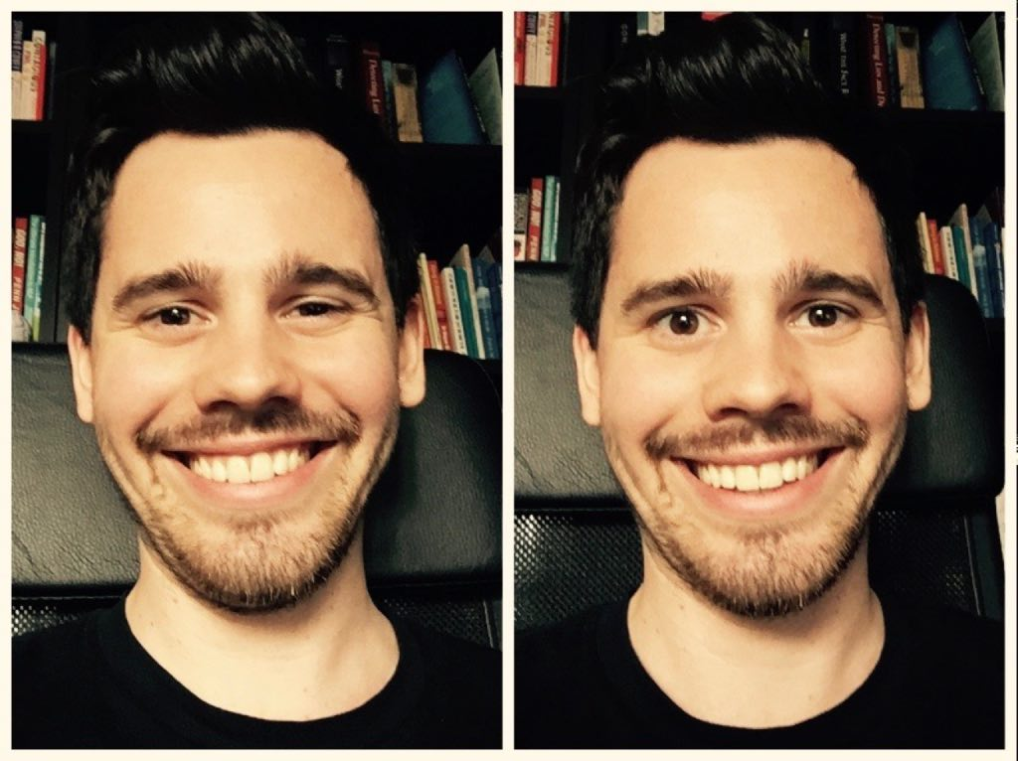

Slide 15
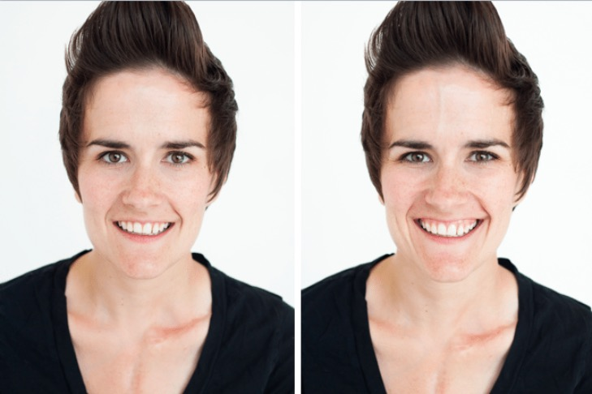

Slide 16
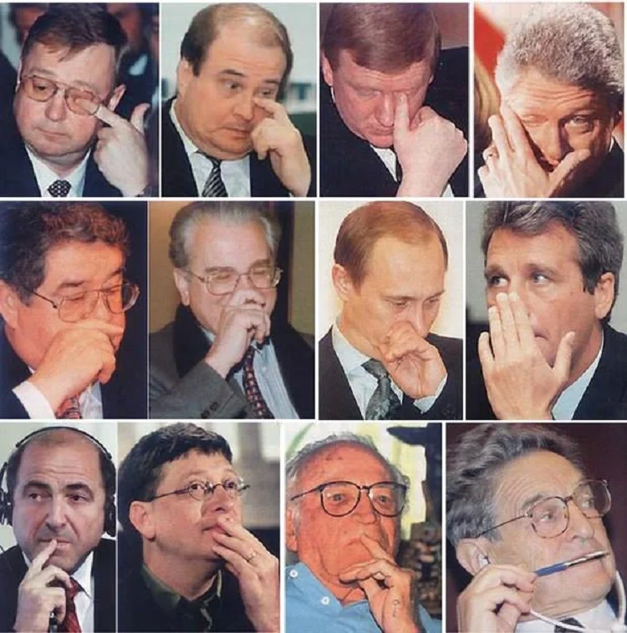

Slide 17
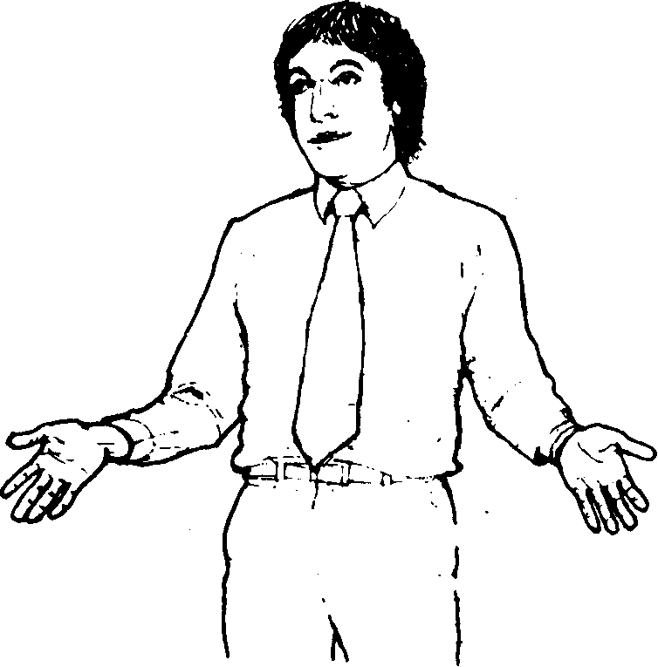
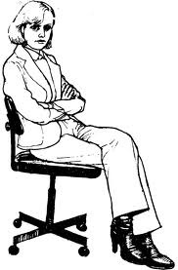
Позы
Открытые
Закрытые

Slide 18
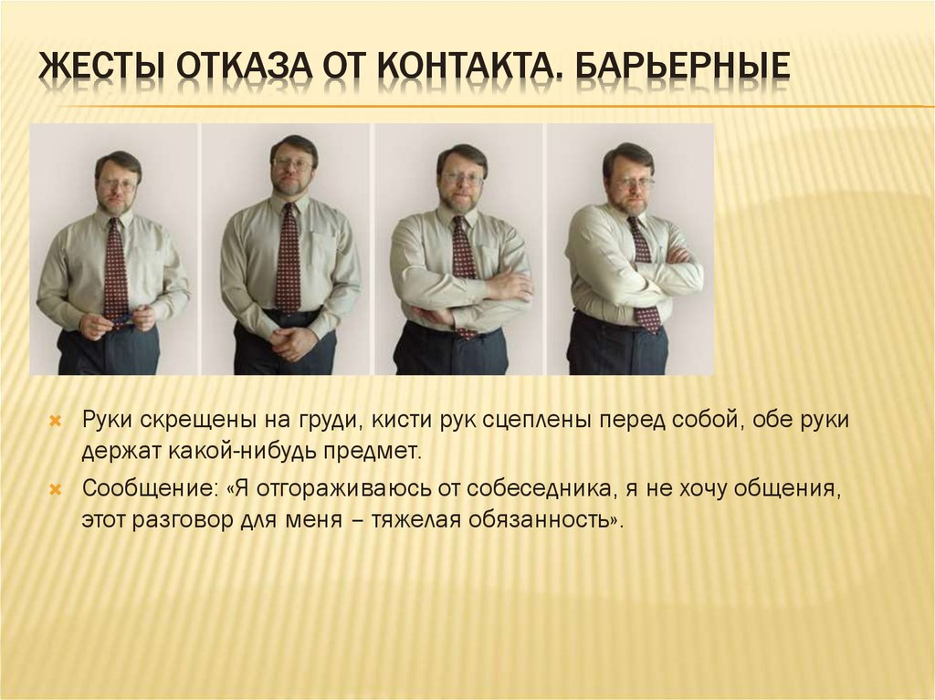

Slide 19
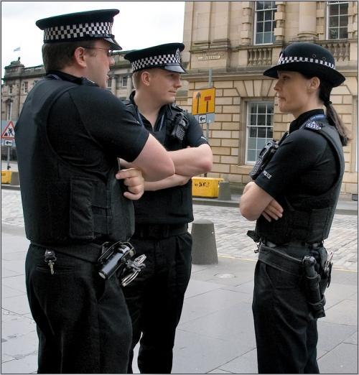

Slide 20
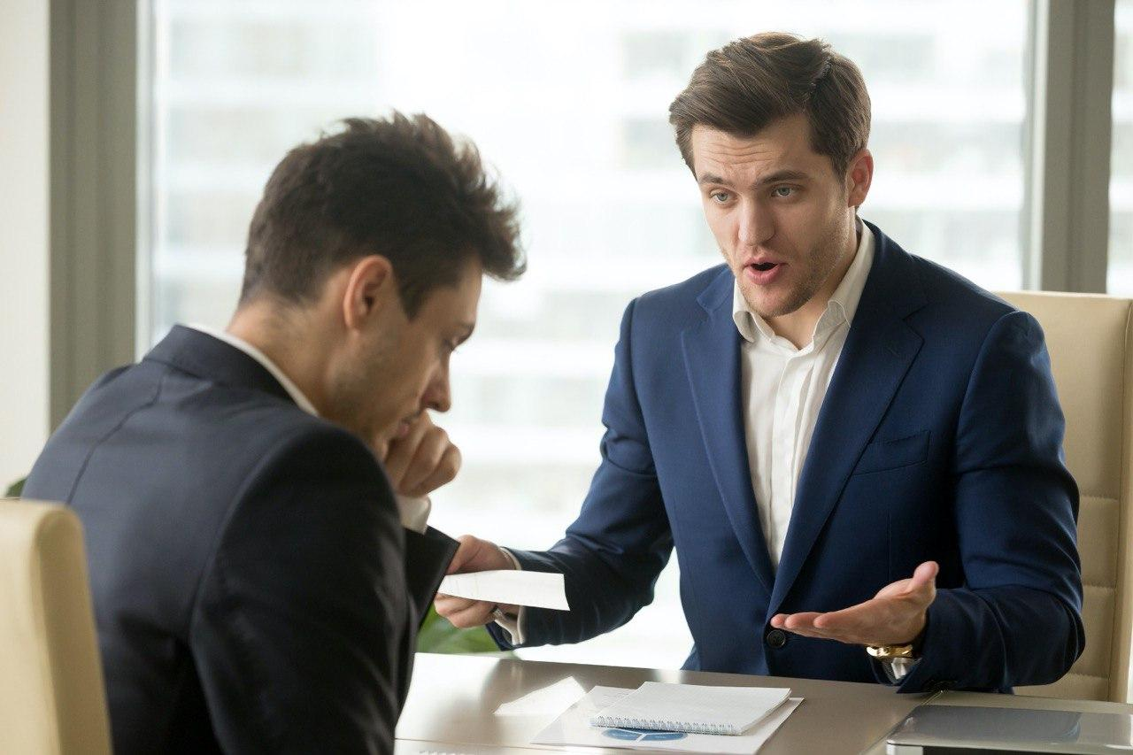

Slide 21
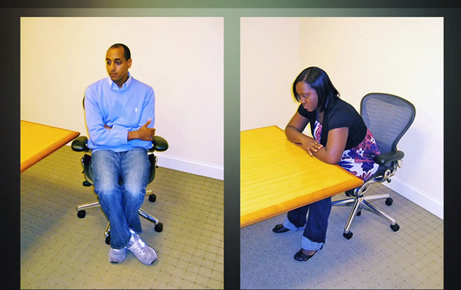

Slide 22
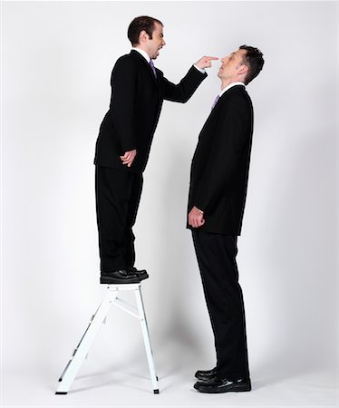

Slide 23
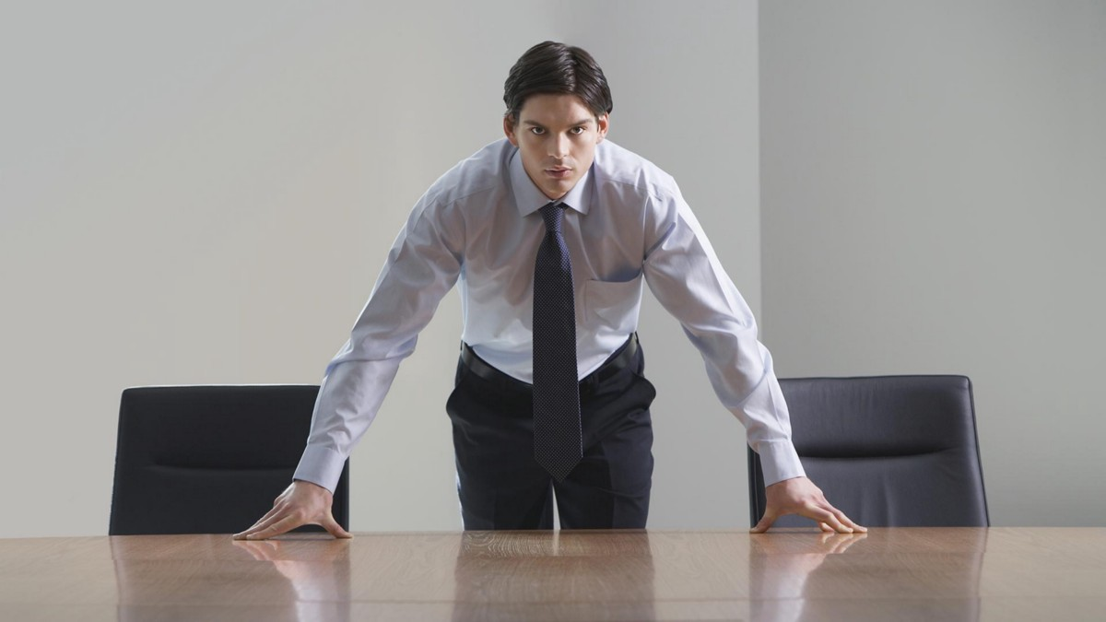

Slide 24
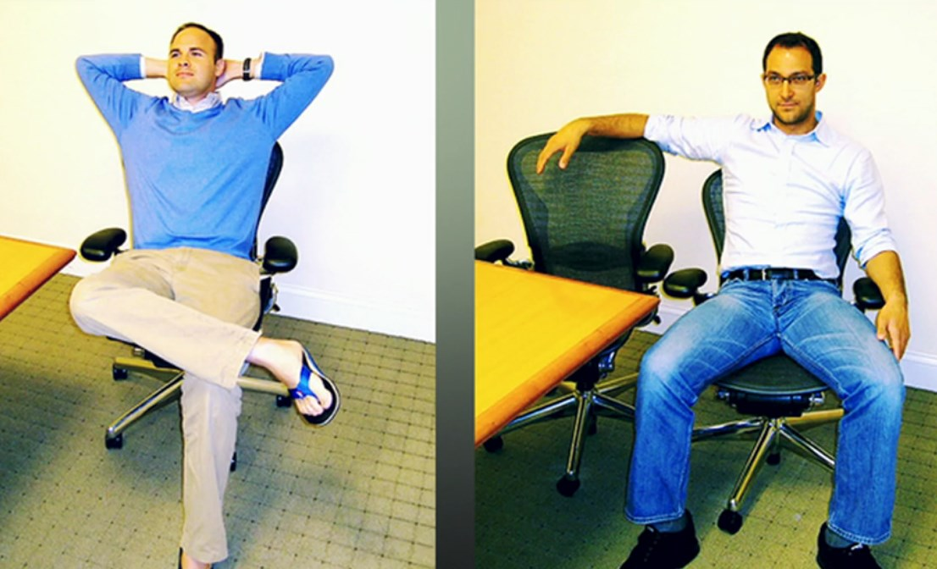

Slide 25
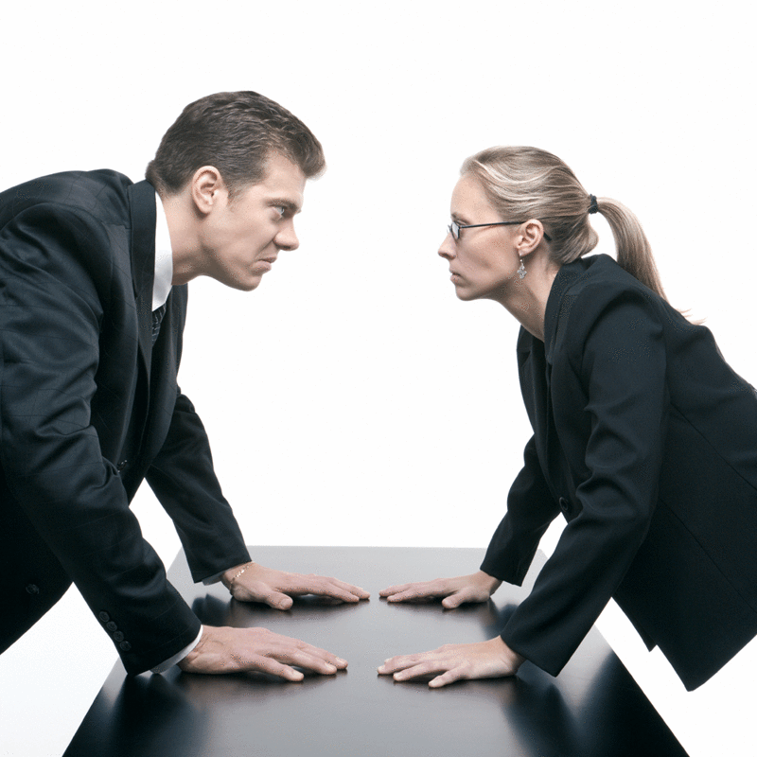

Slide 26
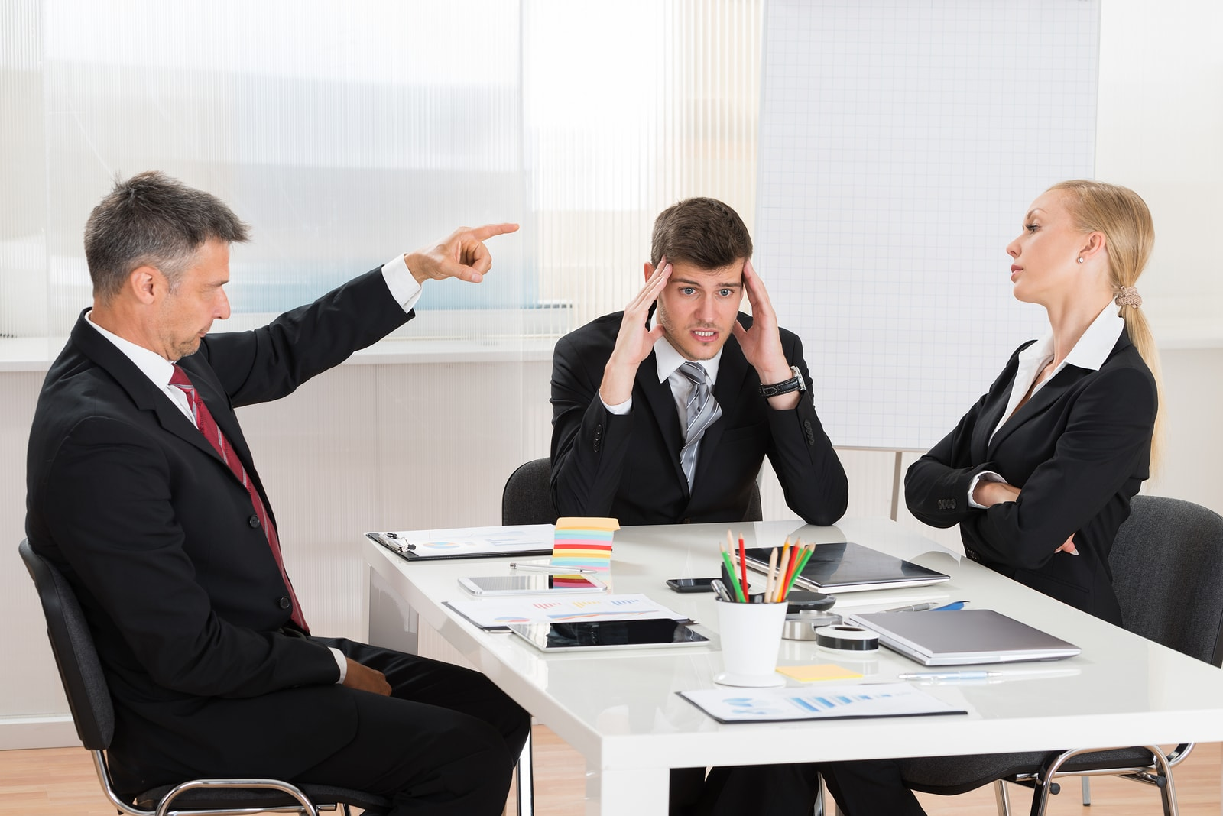

Slide 27
жесты
  описательно-изобразительные (жесты-иллюстраторы)
  конвенциональные (замещают слова)
  модальные (выражают оценку, отношение)
  жесты, используемые в различных ритуалах
манера одеваться и причесываться
походка

Slide 28
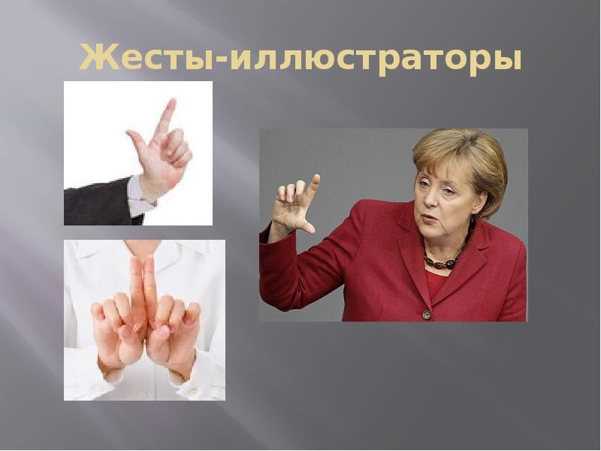

Slide 29
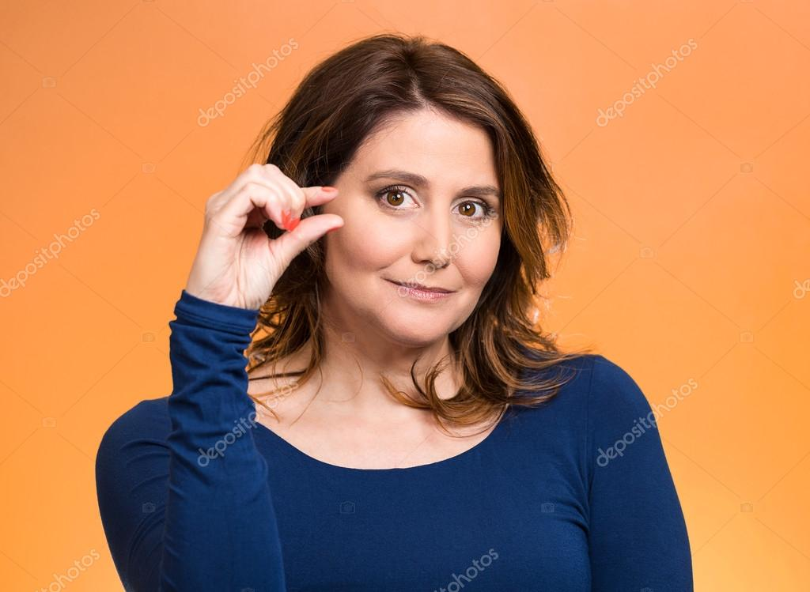

Slide 30
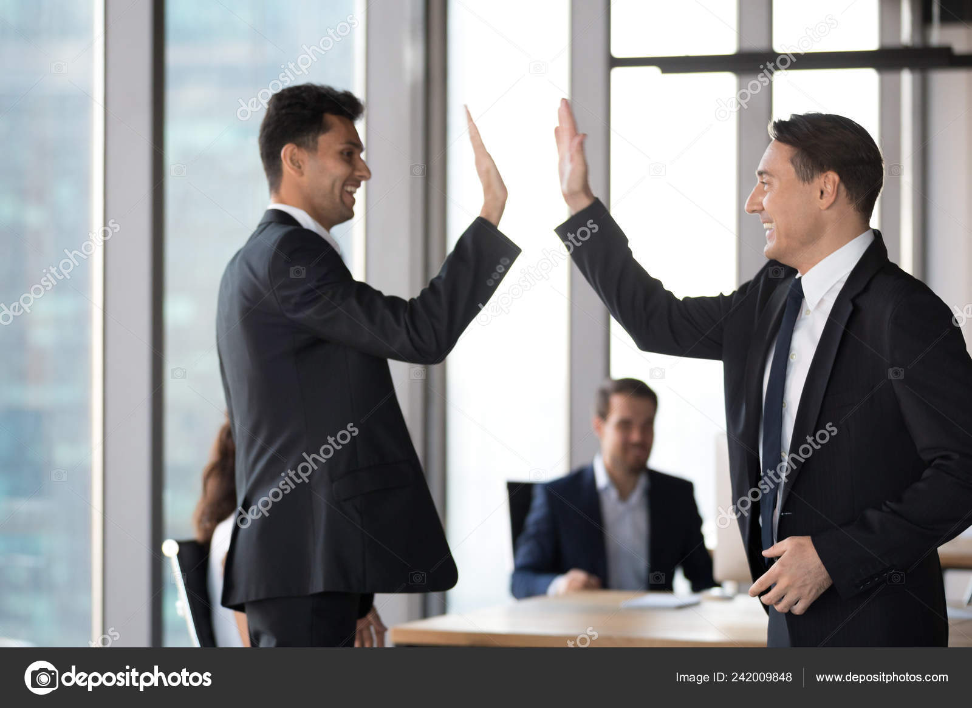

Slide 31
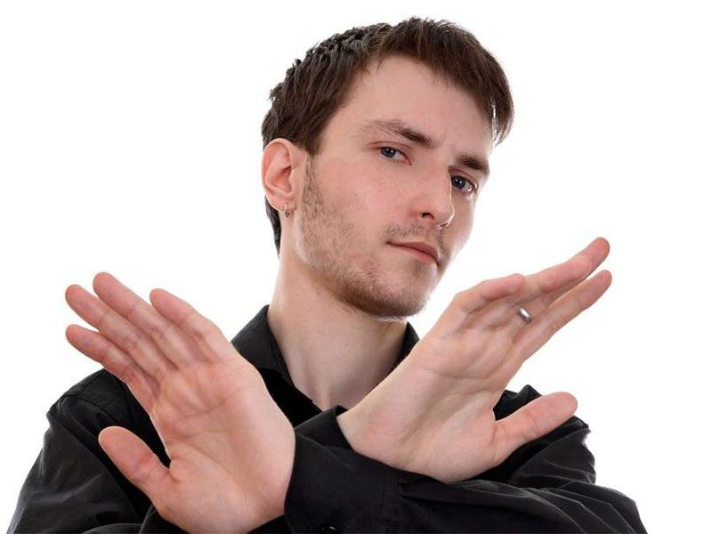

Slide 32
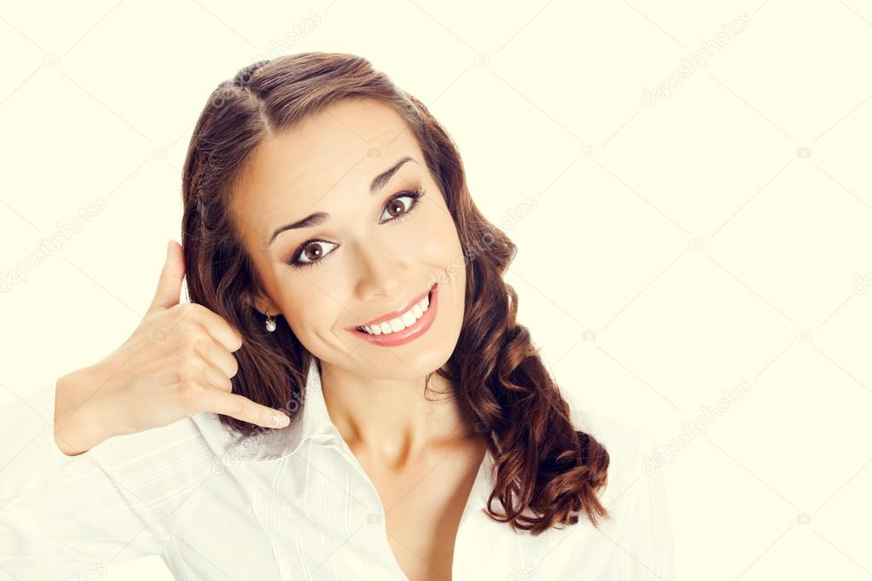

Slide 33
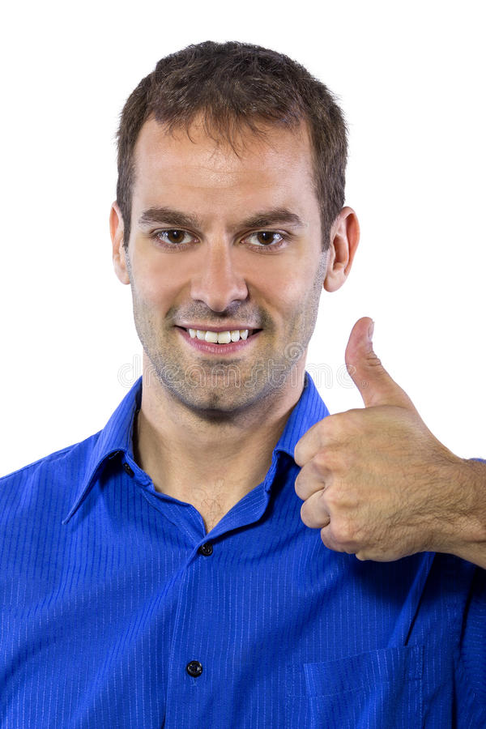

Slide 34
Такесика (прикосновения)
  профессиональные
  ритуальные
  дружеские
  любовные
Проксемика (пространство, расположение) Э. Холл
  Дистанция
  Территория (первичная, вторичная, общественная)

Slide 35
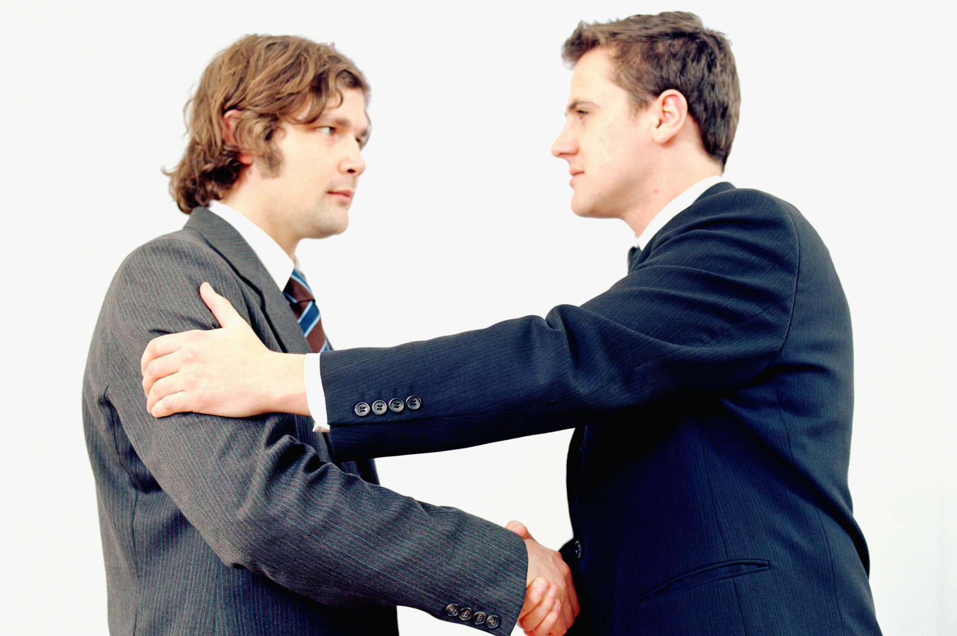

Slide 36

Пространство общения (Э. Холл)
Публичная дистанция
от 2600 см
Социальная дистанция
120-260 см
Личное расстояние
40-45-120см
Интимное расстояние
0-40-45 см

Slide 37
Характеристики голоса
Темп
Громкость
Интонации
Высота
Тембр

Slide 38
Виды слушания
Нерефлексивное
Контакт глазами
Поза слушания
Угу-реакция
Кивки головой
Рефлексивное
Вопросы
Перефразирование
Резюме
Продление мысли
Переформулирование

Slide 39
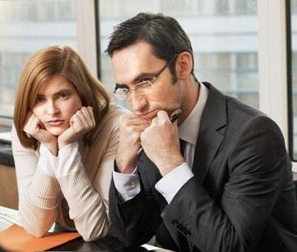
Отзеркаливание

Slide 40
